Slide 1
实验一
汇编语言环境搭建与Debug使用
林颖
linying@xmu.edu.cn

Slide 2
汇编实验课程要求
一.成绩构成
占课程总成绩的40%（40分）
平时表现、实验报告、期末实验考试（或分组综合设计)
二.实验课程要求
多读程序,多写程序,多上机调试程序
按时完成每次实验课程的内容，并认真撰写实验报告
三.实验报告提交地址
https://lnt.xmu.edu.cn
通过厦大账号登陆后，在我的课程中找到加入课程，输入课程邀请码1DJFJQJI1TK
或使用课程访问链接邀请
https://lnt.xmu.edu.cn/course/join/1DJFJQJI1TK
四.参考资料
汇编网： http://www.asmedu.net/index.jsp

Slide 3
实验目的
学会搭建汇编语言程序设计的软件平台
熟悉debug命令的使用
学会如何使用 debug 来进行寄存器、内存中内容的查看和修改，如何使用 debug 来进行程序的调试

Slide 4
实验内容
搭建X86汇编语言实验环境
学习debug程序的使用

Slide 5
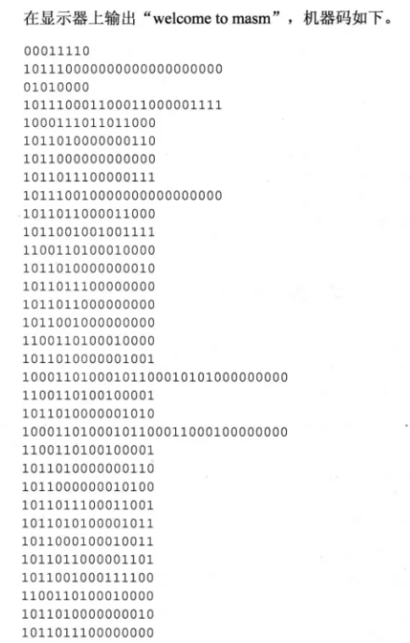
实验方法及原理
在屏幕上输出 welcome to masm的机器码
一.什么是机器语言
机器语言是机器指令的集合，一台机器可以正确执行的命令

Slide 6
实验方法及原理
一. 什么是汇编语言
汇编语言(Assembly Language)是面向机器的程序设计语言
计算机中真正可以处理的只是由“0”、“1”组成的二进制代码，这种指令代码易出错且不易修改，由于依赖于机器，使用极不方便，于是人们发明“指令的助记符”，用几个字母代替某条指令，如加法用ADD表示，这种符号系统的扩大就是汇编语言。
汇编语言编程，优点：运行效率高，可直接对硬件内部进行控制
缺点：需对硬件有更深入的了解，而且编程效率不高，并且与机器的体系结构仍有一定的依赖关系。

Slide 7
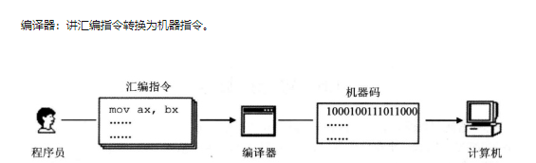
实验方法及原理
二. 汇编语言编写程序的工作过程

Slide 8
实验方法及原理
三. 搭建X86汇编语言实验环境
需要工具： 1) dosbox 2) masm
1.下载DOSBOX并安装
DOSBox 是一个 DOS 模拟程序,用以运行汇编程序
下载链接： https://dosbox.en.softonic.com/ 找到相应版本下载；windows版本亦可在课程Q群空间下载
双击DOSBox0.74-win32-installer.exe，照提示安装

Slide 9
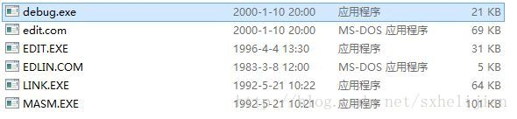
实验方法及原理
三. 搭建X86汇编语言实验环境
需要工具： 1) dosbox 2) masm
1.下载DOSBOX并安装
2.下载masm
下载masm.zip并解压，并将这个文件夹拷贝到你的工作盘，如d:\masm
MASM中包含了8086汇编程序设计中要用到的几个必需的工具（masm.exe汇编、link.exe连接、Debug.exe调试，edit.com和edlin.com是两个编辑程序)

Slide 10
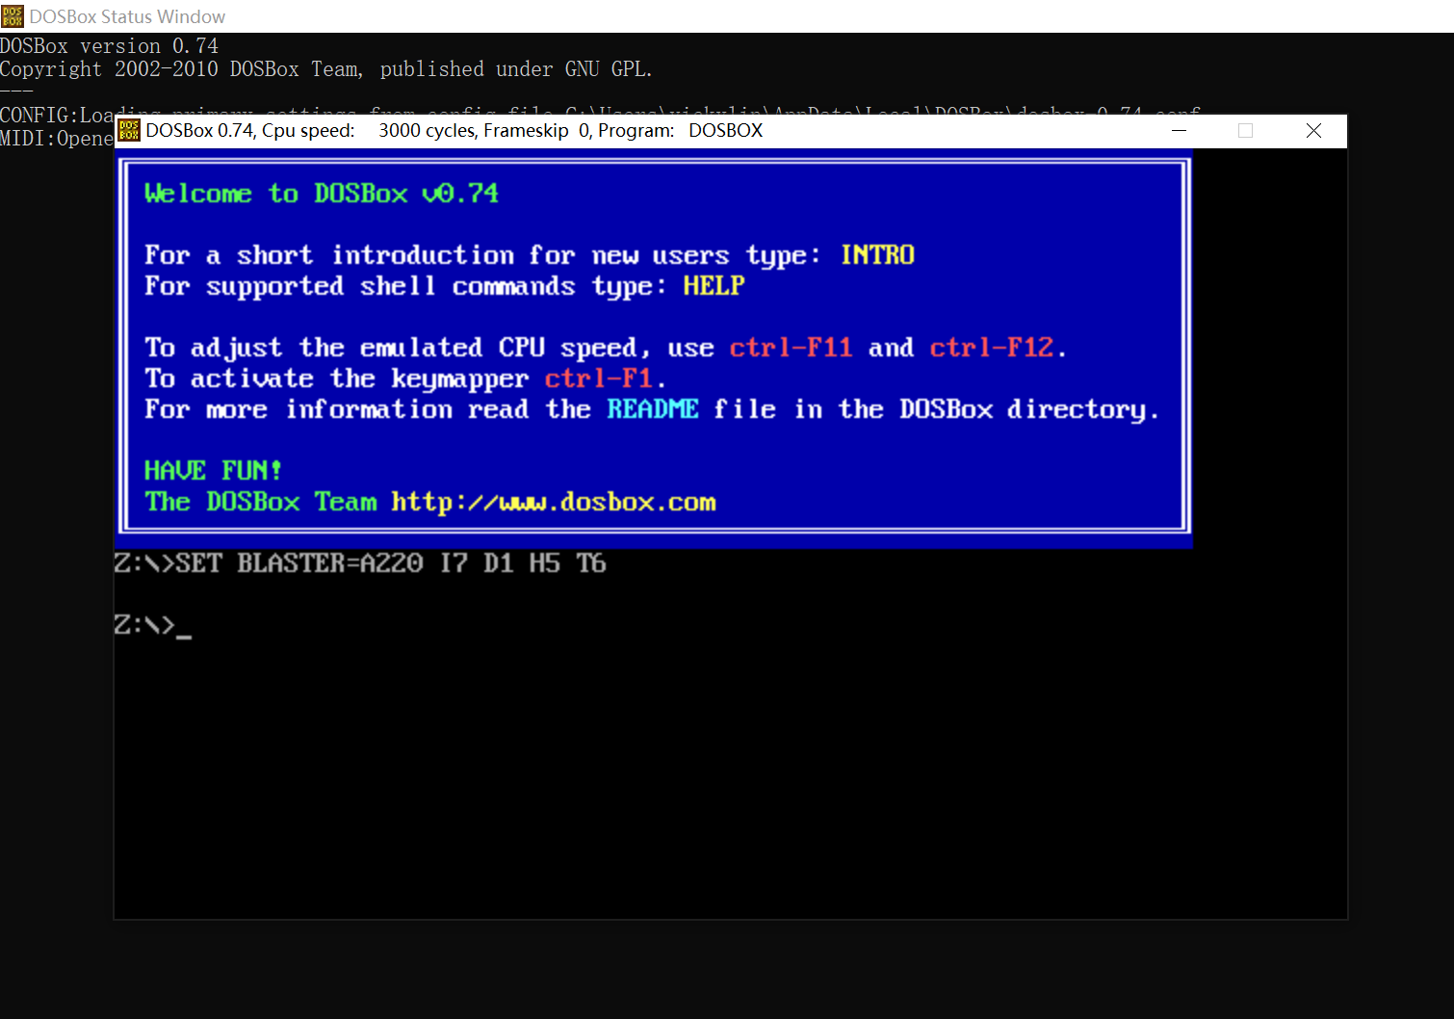
实验方法及原理
三. 搭建X86汇编语言实验环境
3.配置DOSBOX
1）启动dosbox：

Slide 11
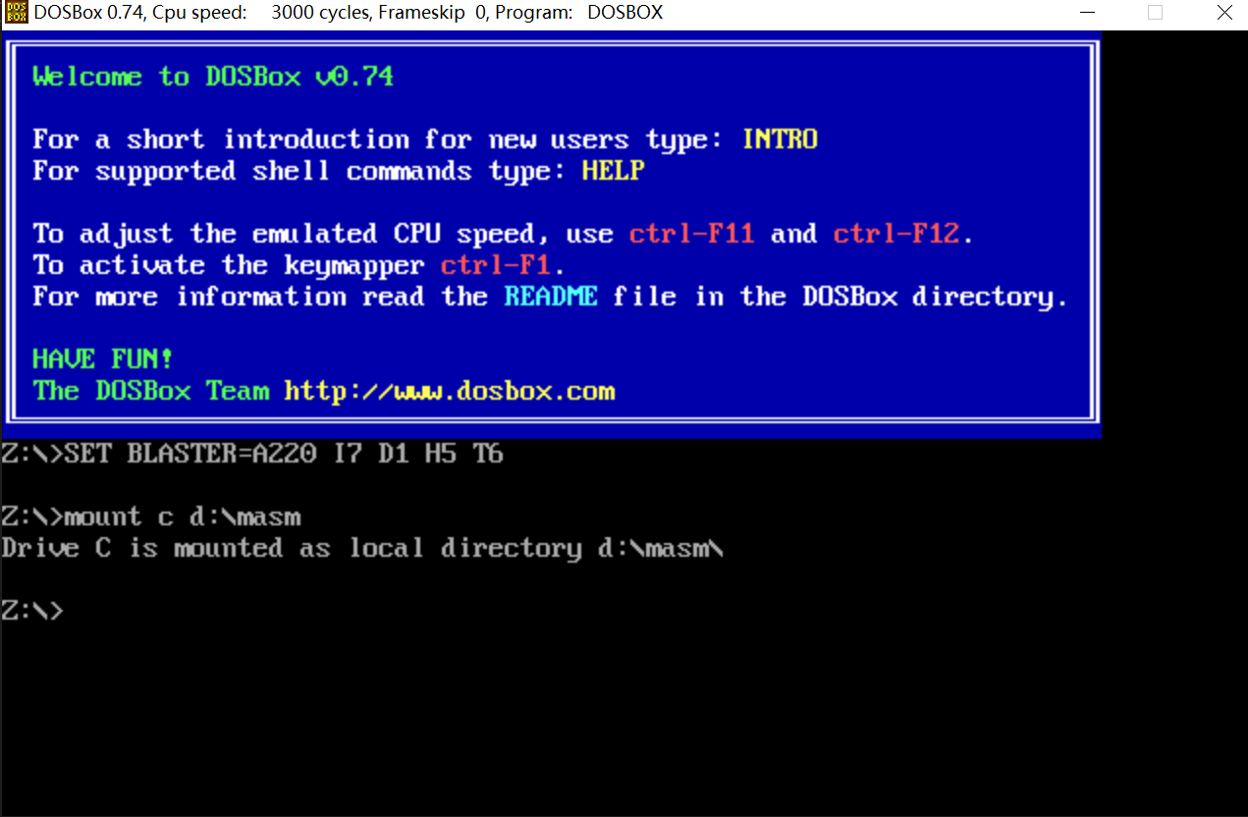
实验方法及原理
三. 搭建X86汇编语言实验环境
3.配置DOSBOX
2）挂接masm文件夹：
在Z:\>提示符后输入命令mount c d:\masm
这个命令的意思是，将本机d:\masm文件夹作为模拟器的C盘。
运行命令后的界面如下：
注意：d:\masm是第1步拷贝到的工作目录，若你masm文件夹设置的是其他目录，请按你的实际设置改动。

Slide 12
实验方法及原理
三. 搭建X86汇编语言实验环境
3.配置DOSBOX
2）挂接masm文件夹：
将工作盘转换到C盘（输入C:并回车），再查看目录（dir再回车），可以看到类似下面的界面，标志着工作环境设置好了。

Slide 13
实验方法及原理
四. debug命令的使用
1.Debug 简介
DEBUG.EXE是DOS提供的用于调试可执行程序的一个工具软件。在汇编语言程序调试中很常用。DEBUG的提示符是“-”，所有DEBUG调试命令均在此提示符下输入。DEBUG命令都是一个字母，后跟一个或多个参数，也可使用默认参数。
DEBUG命令的使用注意问题：
（1）字母不分大小写
（2）只使用十六进制数，但没有带后缀字母“H”
（3）命令如果不符合DEBUG的规则，则将以“error”提示，并以“^”指示出错位置。
（4）每个命令只有按下回车键后才有效，可以用Ctrl+Break终止命令的执行。

Slide 14
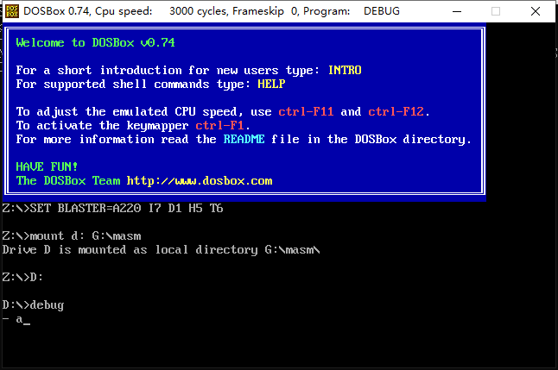
实验方法及原理
四. debug命令的使用
2.Debug 的调入和退出
打开dosbox，并成功挂接MASM文件夹后，在命令行中输入：Debug
进入Debug调试状态，出现Debug命令提示府“-”，在此提示符下可运行所需要的Debug命令了。
退出Debug的命令：Q

Slide 15
实验方法及原理
四. debug命令的使用
3.常见Debug命令
R命令：查看、改变CPU寄存器的内容；
D命令：查看内存中的内容；
E命令：改写内存中的内容；
U命令：将内存中的机器指令翻译成汇编指令；
T命令：执行一条机器指令；
A命令：以汇编指令的格式在内存中写入一条机器指令。
Q命令：退出debug
P命令：类似于step over（“t”命令类似于step into），可用于跳过 loop循环
G命令：跳过前面的代码，停留到指定的代码位置

Slide 16
常见debug命令
r命令：查看或者改变CPU寄存器的内容
什么是寄存器
寄存器是有限存贮容量的高速存贮部件，它们可用来暂存指令、数据和地址。
寄存器是CPU的组成部分，因为在CPU内，所以CPU对其读写速度是最快的，不需要IO传输。但同时也决定了此类寄存器数量非常有限，有限到几乎每个存储都有自己的名字，而且有些还有多个名字。
寄存器的作用主要：
可将寄存器内的数据执行算术及逻辑运算；
存于寄存器内的地址可用来指向内存的某个位置，即寻址；
可以用来读写数据到电脑的周边设备
有很多不同类型的寄存器，后续课程中会详细介绍
AX, BX, CX…
CS:IP

Slide 17
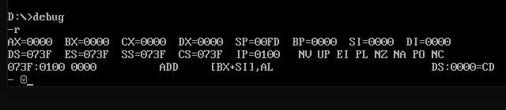
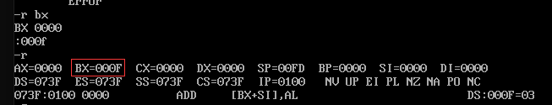
常见debug命令
r命令：查看或者改变CPU寄存器的内容
查看寄存器内容：
改变寄存器内容：

Slide 18
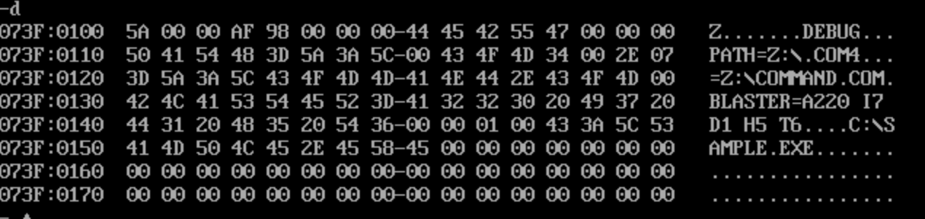
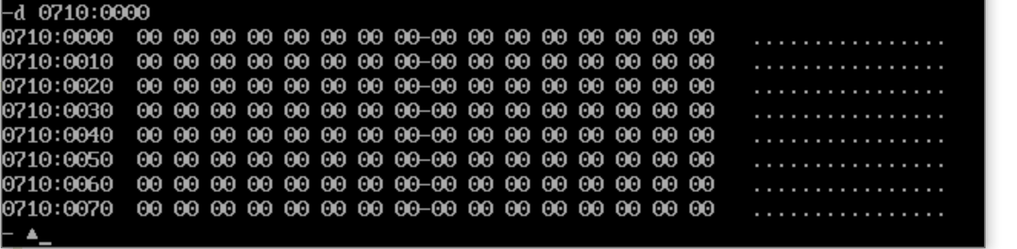
常见debug命令
d命令：查看内存的内容
d 段地址:偏移地址 （结束的偏移地址，可忽略）

Slide 19
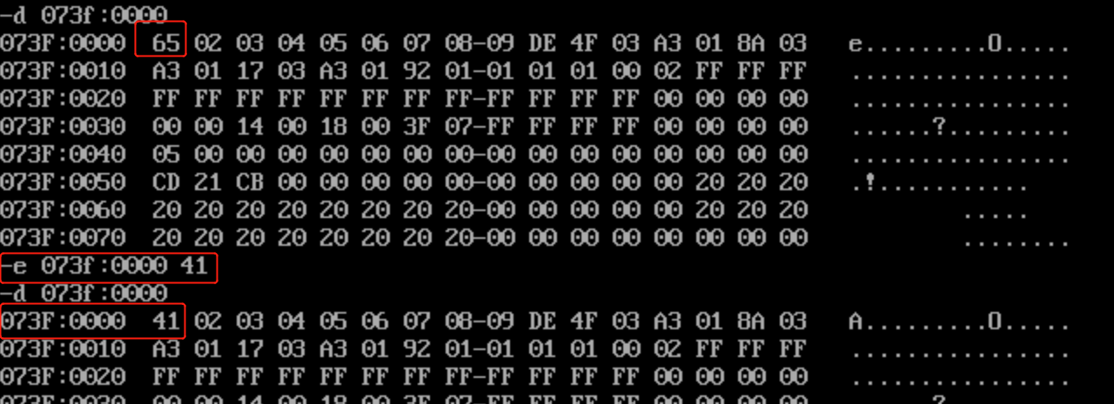
常见debug命令
e命令：修改内存的内容
e 段地址:偏移地址 写入的数据

Slide 20
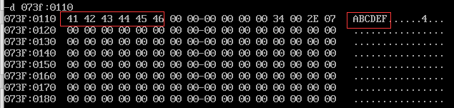
常见debug命令
e命令：修改内存的内容
也可以通过 e 段地址:偏移地址 "字符串" 这种方式向内存中写入字符串的16进制值

Slide 21
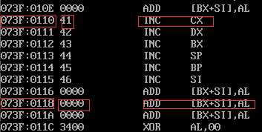
常见debug命令
u命令：将机器指令翻译成汇编指令
机器指令翻译成汇编指令：u 段地址:偏移地址
注意：如果直接使用命令u，debug将会把CPU中CS:IP指向的内存内容翻译成汇编指令

Slide 22


常见debug命令
a命令：以汇编指令的格式在内存中写入机器指令
写入汇编指令：a 段地址:偏移地址，按下enter键后，输入汇编指令，当不想输入时直接按enter退出

Slide 23
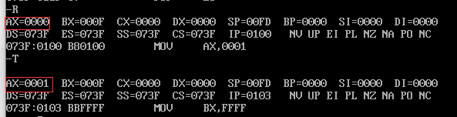
常见debug命令
T命令：cpu执行一条机器指令（CS:IP指向的指令）

Slide 24
实验作业及报告
完成以下练习并撰写实验报告提交
1. 利用debug命令，截图保存当前寄存器的内容
2.利用debug命令 从073f:0120开始的内存地址中写入字符串“welcome to masm”
提示：查找ascii表，找到对应字符的ASCII码并写入
3.利用debug命令将如下指令写入到内存中，并利用t指令执行，观察寄存器的变化
mov ax,-3
mov bx,1
add ax,bx

